Slide 1
Голубика
Номер участника: ______

Slide 2
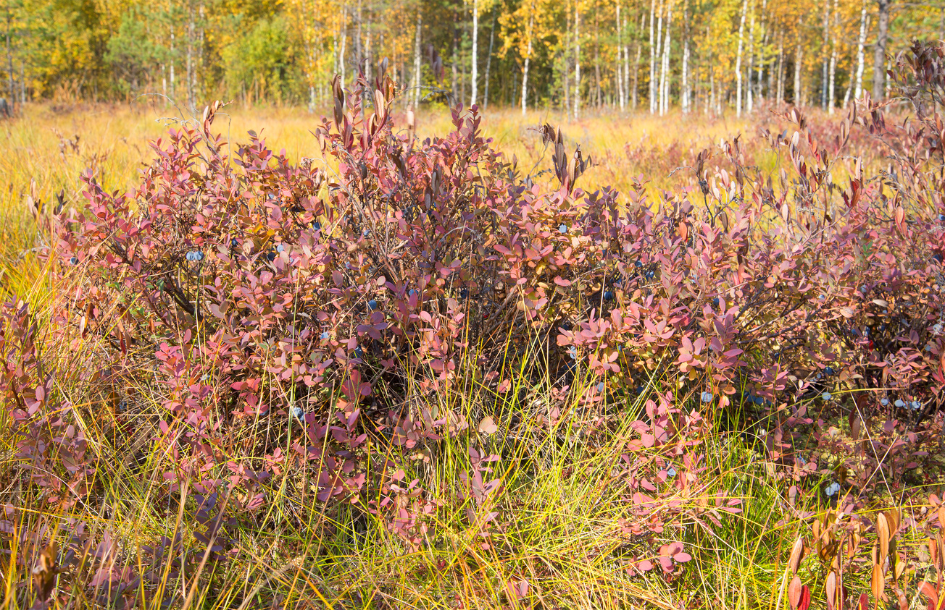
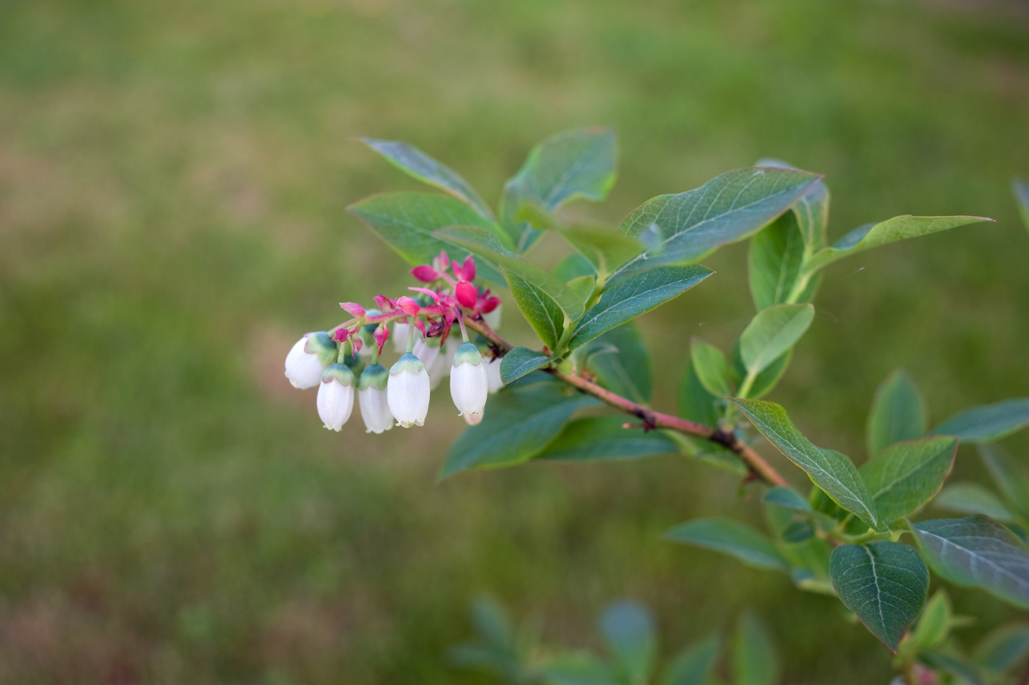
Растение и его особенности
Голубика — кустарничек семейства Вересковые с одревесневшими стеблями.
Растёт в холодных областях Северного полушария, в том числе в горных районах.

Slide 3
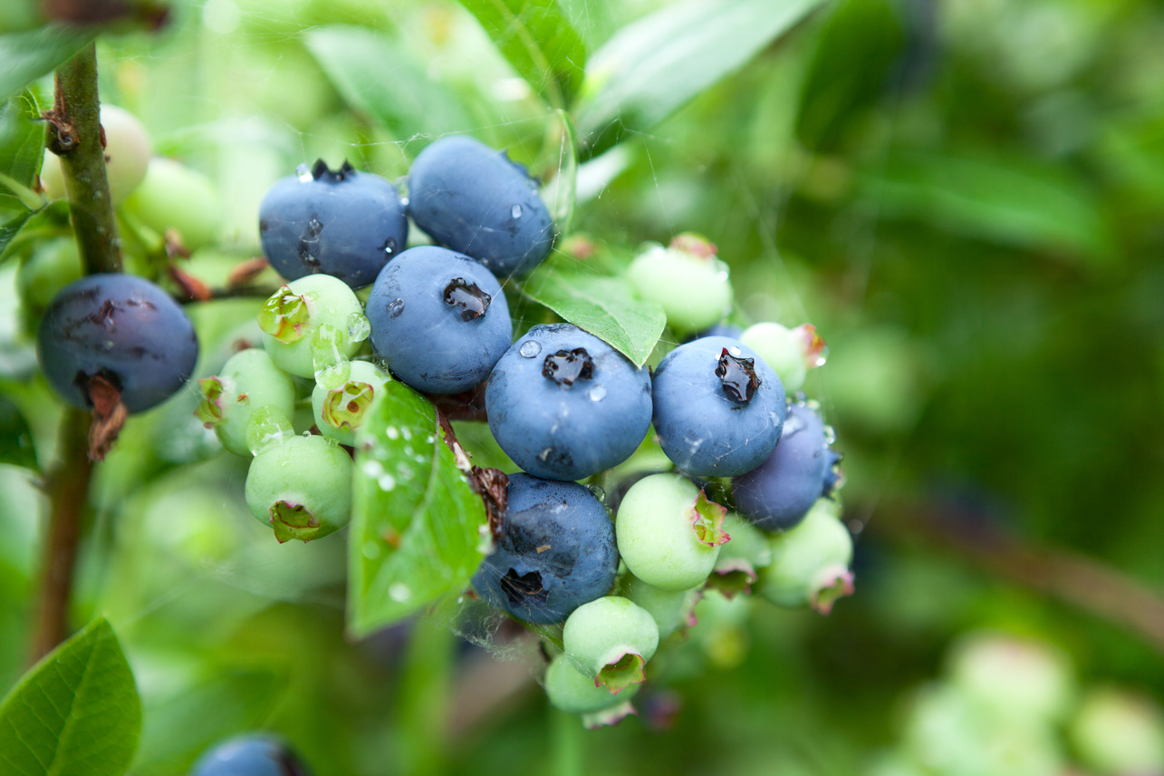
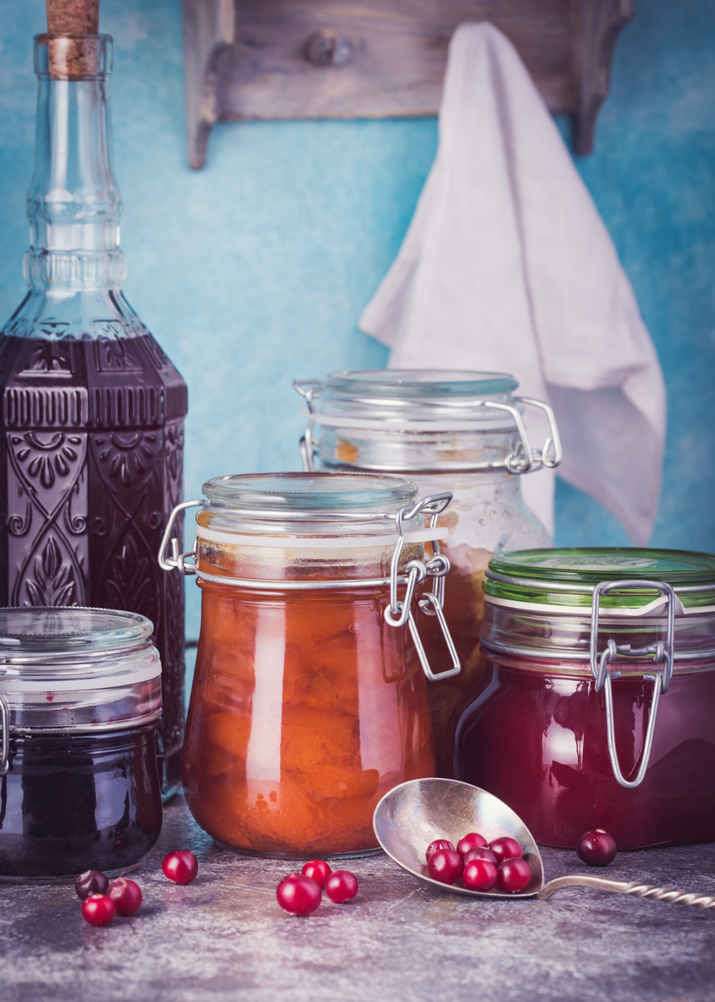
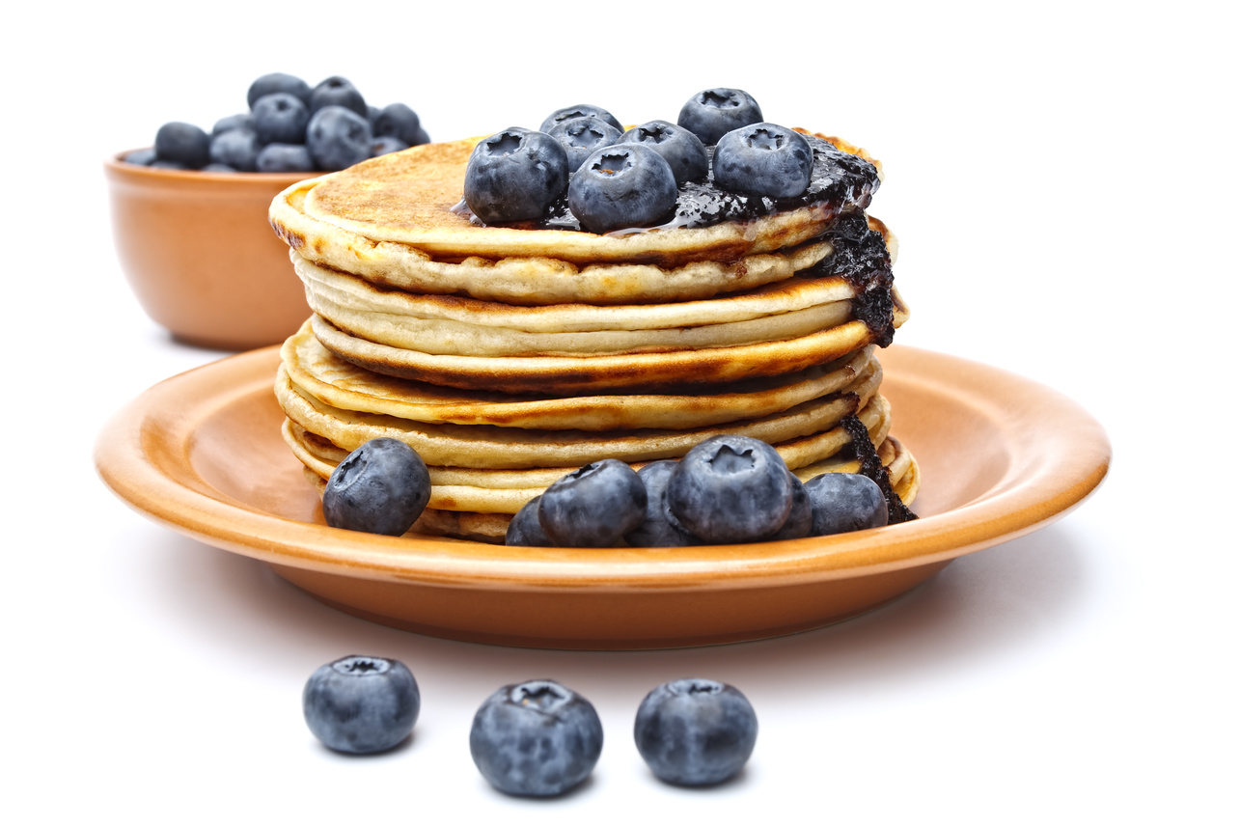
Применение в кулинарии
Синие ягоды покрыты восковым налётом; мякоть и сок светлые.
Из голубики готовят варенье, желе и джем.
Ягоды сочетают с черникой и чёрной смородиной; ими можно дополнить десерт.

